Slide 1
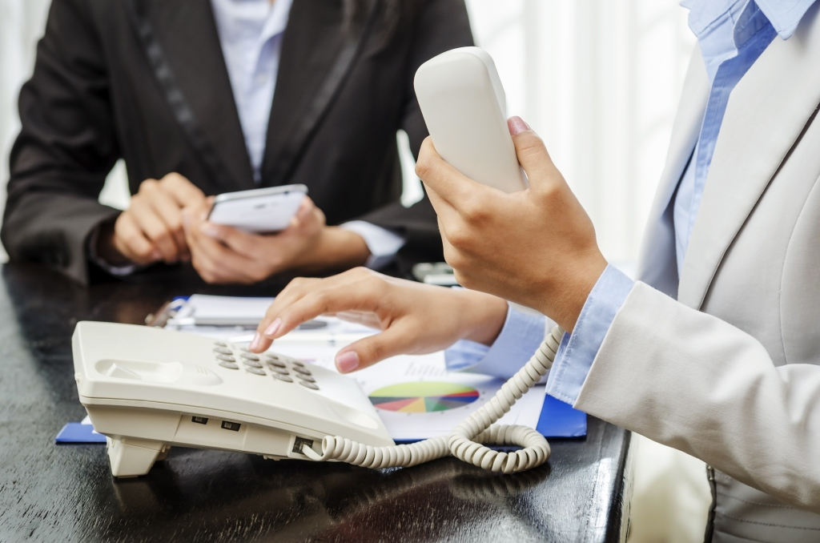


Услуга «Мультиномер»
(Для корпоративных клиентов)

Slide 2



Услуга «Мультиномер»
(Мультисессионные звонки с GSM номера)
Дополнительная услуга, с помощью которой, при исходящем звонке определяется любой GSM-номер, закрепленный за Заказчиком.
Услуга интересна для тех компаний, который используют красивый GSM-номер, который разрекламирован, широко используется в рекламных акциях и известен клиентам Заказчика.
ПРЕИМУЩЕСТВА
Выделение необходимого количества сессий
Удобство использования – несколько человек могут использовать один красивый номер для исходящих звонков
ТРЕБОВАНИЯ
АТС, подключенная к АО Кселл (по Е1 или SIP)
Возможность использование 6-значного идентификационного номера (ID)
GSM-номер должен быть Кселл и зарегистрирован на одну компанию.
ID
+99976
Исходящий номер
+7 701 777 77 11
Call-центр
Клиенты
Кселл

Slide 3
Услуга «Мультиномер»
Абонентская плата за использование одного GSM-номера
15 000 тг/мес с НДС
Тарификация исходящих звонков
Исходящие звонки*: | Стоимость за 1 минуту, тенге с НДС | Шаг тарификации
Внутри сети Kcell, Activ | согласно ТП по услуге Бизнес телефония | 1 сек
Внутри корпоративной группы | согласно ТП по услуге Бизнес телефония | 1 сек
На других операторов РК | согласно ТП по услуге Бизнес телефония | 1 сек
На городские номера РК | согласно ТП по услуге Бизнес телефония | 1 сек
*доступ на международные направления закрыт

Slide 4

Спасибо за внимание

